Slide 1
INTERNASJONALISERING
Inn- og utreise
Læringsdagen MATNAT
25. oktober 2017
Her kan du skrive enhet/tilhørighet. Sett blank hvis dette ikke er aktuelt.
Innhold i dette feltet styres her: Meny -> Sett inn (Mac=Vis) -> Topptekst og bunntekst
Signe Knappskog, HR
Jill Anette Opsahl, HR
Kristin Torp Skogedal, SA
Elin Berge Flo, SA

Slide 2
Program
Internasjonalt senter
Gruppediskusjon
Erasmus+ ansattutveksling, Nordisk funksjonærutveksling
Ansattmobilitet INN/UT
Studentmobilitet INN/UT

Slide 3
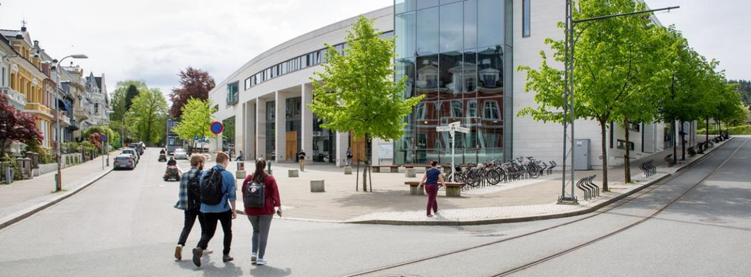
Internasjonalt senter UiB
Her kan du skrive enhet/tilhørighet. Sett blank hvis dette ikke er aktuelt.
Innhold i dette feltet styres her: Meny -> Sett inn (Mac=Vis) -> Topptekst og bunntekst

Slide 4
Målsetting
Internasjonalt senter skal være en pådriver for internasjonalt samarbeid ved UiB. Det skal være et kompetansesenter som gir støtte til brukerne og legger til rette for økt internasjonal mobilitet av studenter og ansatte.

Slide 5
Handlingsplan for internasjonalisering
UiB i verden
  40% studenter på utveksling
  50% ph.d-kandidater og postdoktorer på utenlandsopphold
Verden i UiB
  rekruttere de beste forskerne
  tiltrekke seg de beste internasjonale studentene
  eksellent vertskap

Slide 6
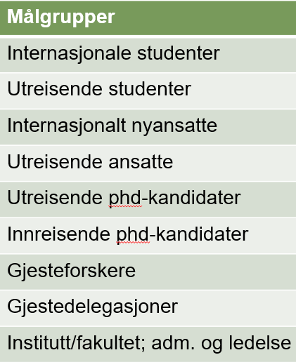
Roller og tjenester
– pådriver og tilrettelegger for internasjonalt samarbeid
Brukertjenester: direktekontakt mellom senteret og de ulike målgruppene/ brukerne
Støtte og rådgivning til fakultet og institutt
Kompetansesenter: ved å knytte de nevnte funksjonsområdene tettere sammen vil senteret ha en mer helhetlig kompetanse på internasjonaliseringsfeltet
Kompetanse-senter
Støtte og rådgivning til fakulteter og institutter
Bruker-tjenester

Slide 7
Tre hovedfunksjonsområder:
Fra Studieadministrativ avdeling (SA): Internasjonal seksjon
Fra Forskningsadministrativ avdeling (FA): Internasjonale avtaler, sentre og internasjonalisering av forskerutdanning
Fra HR-avdelingen: Internasjonal mobilitet
Skranken: studentmedarbeidere

Slide 8
Gruppediskusjon
Hvordan ønsker MATNAT å bruke Internasjonalt senter?

Slide 9
Ansattutveksling
Læringsdagen MN, 25.10.2017
Her kan du skrive enhet/tilhørighet!
Sett blank hvis dette ikke er aktuelt.
Internasjonalt Senter
Kristin Torp Skogedal
Erasmuskoordinator

Slide 10
Utveksling gjennom Erasmus+
Ansattutveksling og undervisningsutveksling
Ansattutveksling: Opplæring
  Alle ansatte til alle typer universitet/organisasjoner/bedrifter
Undervisningsmobilitet: Undervisning
  Bare vitenskapelig ansatte, og til universitet vi har Erasmus-avtale med
Minimum 2 dager, 8 timer undervisning per uke
Notes:
EU, EØS og Makedonia og Tyrkia (ikke Sveits)
administrative, tekniske, vitenskapelige, stipendiater; midlertidige og faste

Slide 11
Erasmus+ ansattmobilitet
• Administrativt ansatt reiser til et avtaleuniversitet, for å dele erfaringar og good practice, eller på opplæringsopphold
• Staff training week
• Opplæring i en bedrift eller ved et universitet (lab-opplæring, metodekurs, job-shadowing eller lign.)
• Språkkurs
NB! Ikke konferanser eller forskningsrelaterte aktiviteter

Slide 12
Erasmus+ undervisningsmobilitet
Undervisning ved et partneruniversitet
Minimum 8 t undervisning per uke
  Forelesning
  Gjesteforelesning
  Workshop/seminar
  Veiledning
Alle vitenskapelig tilsatte, også stipendiater

Slide 13
Stipendsatser for ansatte
Reisestøtte basert på avstand til partnerinstitusjon (275 €)
  Oppholdsstipend basert på stipendsatser etter kostnadsnivået i landet (70/84/98/112 € per døgn)
Søknadsprosessen ved UiB
http://www.uib.no/foransatte/92416/erasmus-tilsettmobilitet
Spørsmål? Kontakt meg på kristin.skogedal@uib.no eller telefon 55 58 90 26

Slide 14
Nordisk funksjonærutveksling
Gjelder alle statlig ansatte, kjent med offentlig forvaltning i andre nordiske land
Forutsetninger: Får beholde lønn og søker utveksling til et annet nordisk land
Utvekslingsstipend søkes nasjonalt, inntil 11000 DKK per måned + reisestøtte
En til to måneder, inntil seks måneder
http://www.norden.org/no/nordisk-ministerraad/samarbeidsministrene-mr-sam/nordisk-funksjonaerutveksling-tjut/om-nordisk-funksjonaerutveksling

Slide 15
Internasjonale forskere til UiB
Her kan du skrive enhet/tilhørighet. Sett blank hvis dette ikke er aktuelt.
Innhold i dette feltet styres her: Meny -> Sett inn (Mac=Vis) -> Topptekst og bunntekst
Signe Knappskog
Onsdag 25.oktober 2017

Slide 16
Innreisende forskere
Informasjon og hjelp i forhold til internasjonale forskere, både ansatte og gjester.
Bidra fra rekrutterings- og planleggingsfasen til forskeren er veletablert eller skal hjem igjen.
Informasjon og assistanse til institutter/enheter som er vertskap for internasjonale forskere, eller forskerne og deres medfølgende som tar direkte kontakt med oss.

Slide 17
Informasjon
Nettsider – www.uib.no/en/ir
Newsletter om aktiviteter til forskerene
Epost Internasjonal HR om møter, endringer o.l
Veiledning/rådgiving før/under og etter
Introduksjonsseminar ca. hver 6.uke
Ulike info.møter
Et tilbud for medfølgende

Slide 18
Hjelp og info til hva?
Immigrasjon: regler, praktisk og oppfølging
Skatt, lønn og bank
Finne frem til rett instans
Helsetjenester
Familie
Norskkurs
Bolig – Doreen Ryland 50 % HR

Slide 19

November 1/11 Språklunsj Haukeland 22/11 Working with Norwegians Sosial aktivitet | December Sosialt(?) 12/12 Intro. seminar part 1(+2) Språklunsj | January PERMISJON
October 2/10 Information meeting SPK 20/10 Intro. seminar part 1 30/10 Bryggen Museum |  | February 23/2-17: Introduction Seminar for New Employees
September Intro. Seminar part 1 Explore Bergen: Møhlenpris |  | March 21/3-17: Working with Norwegians
August FERIE |  | April 20/4-17: Tax Meeting Intro. Seminar for New Employees Visit to Fjell festning
July FERIE | June Intro. Seminar for New employees 14/6 Fishing- and boat trip | May 31/5-17: Visit to Damsgård hovedgård

Slide 20
Ansattmobilitet UT
Jill Anette Opsahl
Her kan du skrive enhet/tilhørighet. Sett blank hvis dette ikke er aktuelt.
Innhold i dette feltet styres her: Meny -> Sett inn (Mac=Vis) -> Topptekst og bunntekst

Slide 21
Ut- mobilitet
Mål- øke antall forskningsopphold i utlandet for våre ansatte gjennom bedre systemer, mer informasjon og bedre forhold for utreisende ved UiB.
Hvorfor er mobilitet i forskning viktig?
eksempler: Sakkyndige komiteer, inngå samarbeid med andre
Øke kvalitet i forskningen
Nettverksbygging
Ofte krav om mobilitet i søknader om prosjektmidler
Karrierefremmende
Personlig utvikling

Slide 22
Rådgiving for forskere/viten-skapelig personell som planlegger forskningsopphold i utlandet
Informasjon til administrativ ansatte på enhetene (institutt, fakultet, sentre)
Inter-nasjonalisering i UiB systemet
Internasjonal HR- utreisende mobilitet

Slide 23
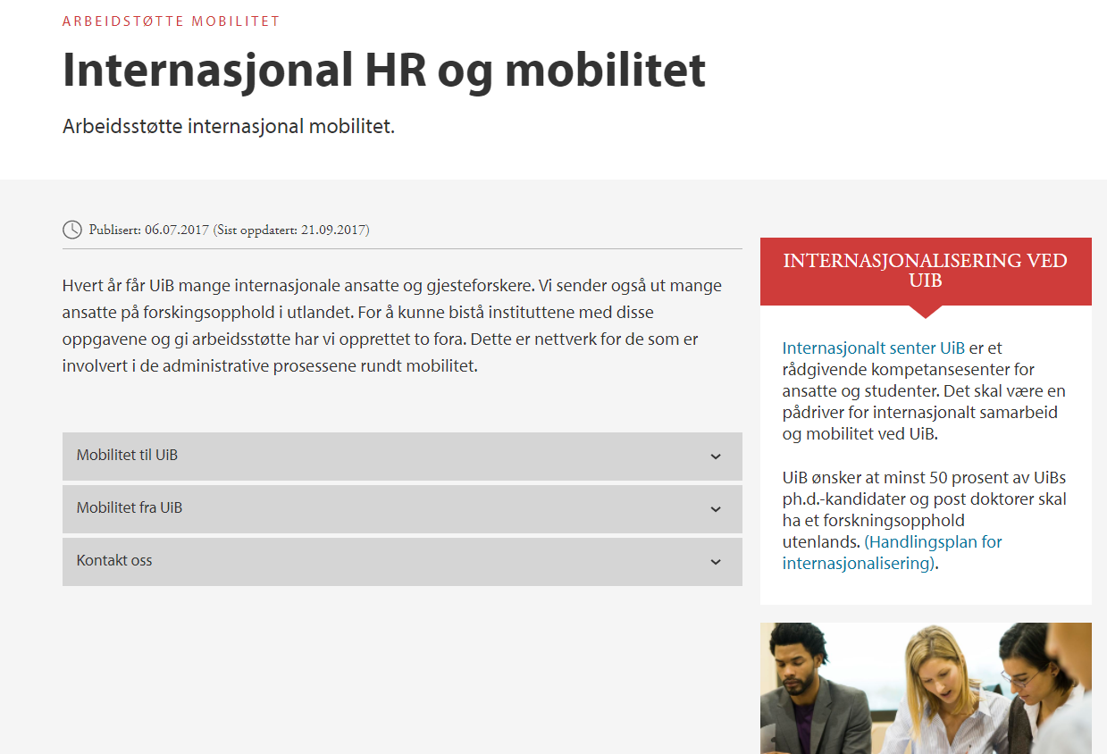
Informasjon for administrativ ansatte
1
Dere er førstelinjetjeneste
for vitenskapelig ansatte.
  Svare på spørsmål.
  Sende de videre til Internasjonalt Senter
Viktig at instituttene har oversikt
over hvem som reiser ut
  Undervisningsplikt, kontorplass, rapport-
  krav til skattemyndigheter, beredskap.
  Arbeidskontraktsforhold
  Folketrygd og forsikring.
Informasjonsseminar for
administrativ ansatte (om ønskelig)
  Informasjon om rutiner og regelverk
  Nyhetsbrev
  ?
http://www.uib.no/foransatte/109228/internasjonal-hr-og-mobilitet

Slide 24
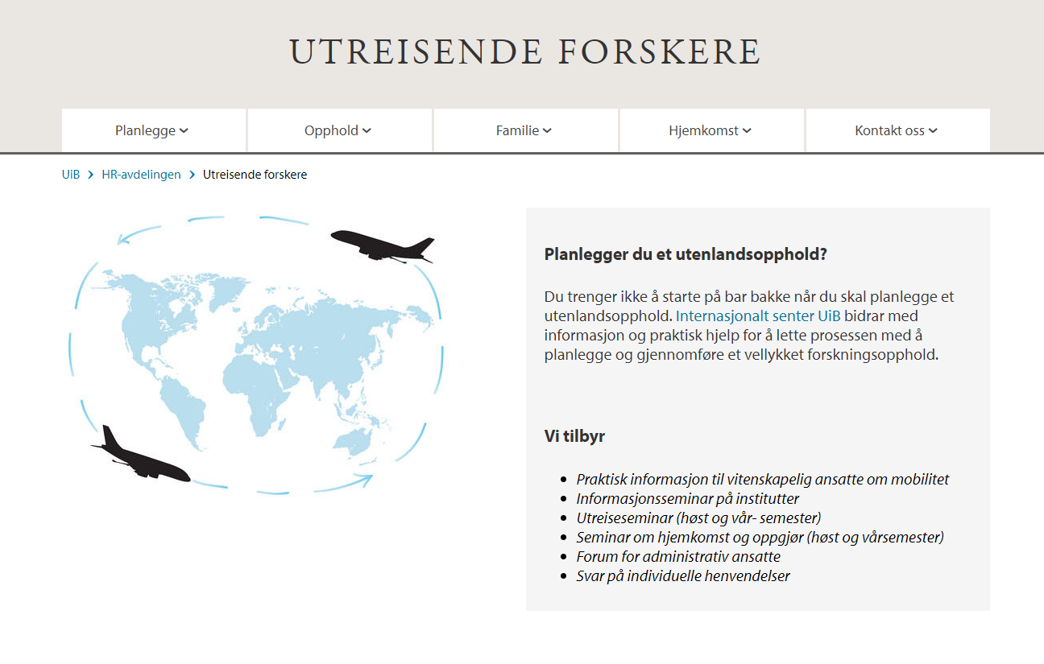
Rådgiver forskermobilitet
2
Informasjon om planlegging av
mobilitet
  Nettsider
  Personlig rådgiving
  Informasjon om stipend/
  økonomisk støtte
  Forskningsforhold ved
  vertsinstitutt
  Kulturelle aspekt
Rutiner ved UiB, skjema til Norske myndigheter
Utreiseseminar for norske statsborgere
og ikke-norske statsborgere (hvert semester)

Slide 25
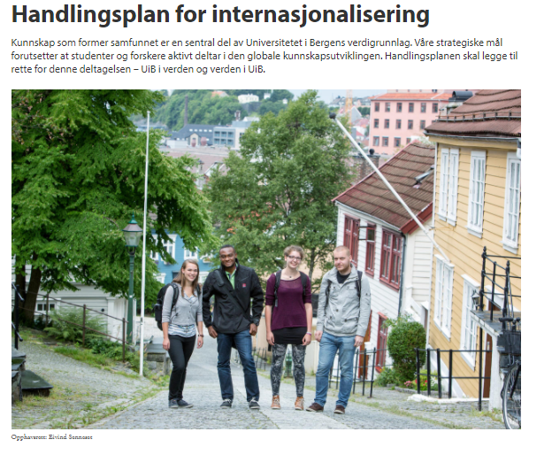
Internasjonalisering ved UiB
3
Ulike rutiner ved fakultetene
Fakultetene har ulike satser for støtte
til utreisende vitenskapelig ansatte,
postdoktorer og stipendiater.
Arbeide for å spre informasjon om
mulighet for hjelp, utreiseseminar.
  Lenke på søknads sider, tildelingsbrev,
  Informasjonsseminarer.
Arbeide med tilslutning til Charter and
Code

Slide 26

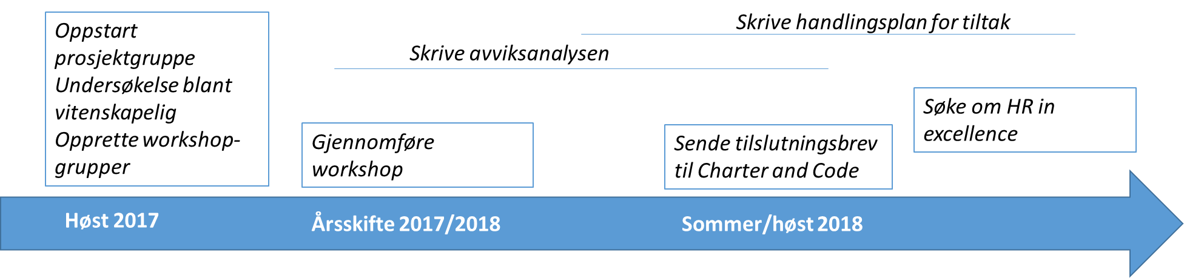

Charter and Code arbeid ved UiB
40 prinsipper fra EU innen fire tema- HR for forskere
  1. Etiske og faglige forhold
  2. Rekrutteringsprosesser
  3. Arbeidsbetingelser og trygd
  4. Forskerutdanning og karriereutvikling
Hvorfor: Krav fra EU å dokumentere at vi oppfyller prinsippene for å kunne søke om støtte.

Slide 27
Studentmobilitet
Her kan du skrive enhet/tilhørighet. Sett blank hvis dette ikke er aktuelt.
Innhold i dette feltet styres her: Meny -> Sett inn (Mac=Vis) -> Topptekst og bunntekst

Slide 28
Internasjonal seksjon, SA
Administrasjon av ulike programmer (nettside)
Rådgivning til fagmiljøer/enheter ved UiB
Koordinering av søknadsprosess for utveksling; inn- og utreisende
Beredskap
Språktandem
Utreiseseminar
Mottak
Forvaltning av UiBs portefølje av sentrale, bilaterale studentutvekslingsavtaler

Slide 29
Hvorfor er studentmobilitet viktig?
Kvalitet i utdanningen (både inn- og utreise!)
Lær noe annet!
Språk
Ettertraktet på arbeidsmarkedet
Få et internasjonalt nettverk
Nye opplevelser – bli bedre kjent med deg selv

Slide 30


Slide 31
Inn- og utreisende i 2016

Slide 32
Inn- og utreisende i 2015 og 2016

Slide 33
Topp 10 innreisende 2016

Slide 34
Topp 10 for utreisende 2016

Slide 35


